Slide 1
2020 YILI OCAK- ARALIK YGG SUNUMU REKTÖRLÜK SÜRECİ 21/01/2021

Slide 2
SWOT ANALİZİ
Güçlü/Zayıf/Fırsat/Tehdit Tanımı | Durumu
G1- %100 İngilizce eğitim verilmesi | Hala Güçlü ☺
G2-Deneyimli, farklı kültürlerden, genç, dinamik ve ulaşılabilir akademik kadro | Hala Güçlü ☺
G3-Antalya'nın ilk vakıf üniversitesi olması | Hala Güçlü ☺
G4-Mütevelli Heyetinin gücü ve eğitime bakışı | Hala Güçlü ☺
G5-Farklı seçmeli dillere sahip olunması | Hala Güçlü ☺
G6-Küçük ölçekli olunması | Hala Güçlü ☺
G7-Dış paydaşlar ile etkin iletişim sağlanabilmesi | Hala Güçlü ☺
G8-İdari kadronun niteliği | Hala Güçlü ☺

Slide 3
SWOT ANALİZİ
Güçlü/Zayıf/Fırsat/Tehdit Tanımı | Durumu
G9-Yeniliğe açık olunması | Hala Güçlü ☺
G10-Proje yapabilme kabiliyeti | Hala Güçlü ☺
G11-Öğrenci odaklı olunması | Hala Güçlü ☺
G12- İkisi şehirde diğeri dışarda üç farklı kampüs olması | Hala Güçlü ☺
G13-Yabancı öğrenci potansiyeli | Hala Güçlü ☺
G14-Lisans müfredatının evrensel değerlere göre güncellenmesi | Hala Güçlü ☺
G15-Lisansüstü programların bölge ihtiyaçlarına göre dizayn edilmesi | Hala Güçlü ☺
G16-Deneyimli ve girişimci bir Rektörün liderliği | Hala Güçlü ☺

Slide 4
SWOT ANALİZİ
Güçlü/Zayıf/Fırsat/Tehdit Tanımı | Durumu
G17-Öğrenci akademisyen ilişkisinin güçlü olması | Hala Güçlü ☺
G18-Görsel anlamda tatmin edici bir kampüs olması | Hala Güçlü ☺
G19-Akademik ve idari personelin sayıca yeterli olması | Hala Güçlü ☺
G20- Lisans harici programların artması | Hala Güçlü ☺
G21- Yayın sayılarının fazla olması | Hala Güçlü ☺
G22- Kulüplerin aktif olması | Hala Güçlü ☺
G23- Kurumsallaşma sürecinin tamamlanmış olması | Hala Güçlü ☺
G24- Birimlerarası iletişimin güçlü olması | Hala Güçlü ☺

Slide 5
SWOT ANALİZİ
Güçlü/Zayıf/Fırsat/Tehdit Tanımı | Durumu
G25- Yeni gelen personel için oryantasyon ve hizmet içi eğitim verilmesi | Hala Güçlü ☺
G26- Çoğu etkinliklerin dilinin Türkçe ve İngilizce olması | Hala Güçlü ☺
G27- Kariyer Geliştirme Koordinatörlüğü faaliyetlerinin arttırılması | Hala Güçlü ☺
Z1- Finans yapısının güçlü olmaması | Güçlüye Döndü ☺
Z2- 24 Saat yaşayan bir kampüs olmaması | Hala Zayıf ☹
Z3- Kampüs içi barınma imkanlarının yeterisizliği | Hala Zayıf ☹
Z4- Uluslararası geçerliliğe sahip akreditasyon ve belgelerin bulunmaması | Hala Zayıf ☹
Z5- Kütüphanenin fiziksel ve kaynak açısından yetersizliği | Güçlüye Döndü ☺

Slide 6
SWOT ANALİZİ
Güçlü/Zayıf/Fırsat/Tehdit Tanımı | Durumu
Z-6 Personel performans değerlendirme sisteminin olmaması | Güçlüye Döndü ☺
Z7- Mezun izleme sisteminin olmaması | Güçlüye Döndü ☺
F1-OSB'ye yakın olunması | Hala Fırsat ☺
F2-Antalya’nın avantajları | Hala Fırsat ☺
F3-Firmaların staj için yabancı öğrenci talepleri | Hala Fırsat ☺
F4- Özel orta öğretim kurumlarının fazla olması | Hala Fırsat ☺
F5-Antalya Bilim Kolejlerinin açılması | Hala Fırsat ☺
F6-Ulusal, uluslararası programlar, fuarlar ve projeler | Hala Fırsat ☺

Slide 7
SWOT ANALİZİ
Güçlü/Zayıf/Fırsat/Tehdit Tanımı | Durumu
F7-Antalya’nın fuar ve kongre merkezi olması | Hala Fırsat ☺
F8-ATSO’nun üniversitelerle gerçekleştirdiği işbirlikleri | Hala Fırsat ☺
F9-Mezunların okulu tanıtıma katkısı | Hala Fırsat ☺
F10-%100 İngilizce eğitimine olan talepler | Hala Fırsat ☺
F11-Yabancı akademik kadronun ve mezun öğrencilerin kendi ülkelerindeki potansiyel hoca ve öğrencileri yönlendirme olasılığı | Hala Fırsat ☺
F12-Erasmusun yarattığı network avantajları | Hala Fırsat ☺
F13-Teknoloji Gelişim Merkezinin kurulacak olması | Hala Fırsat ☺
F14-Melek yatırımcılardan faydalanacak girişimciler için uygun ortam | Hala Fırsat ☺

Slide 8
SWOT ANALİZİ
Güçlü/Zayıf/Fırsat/Tehdit Tanımı | Durumu
F15-Tüm Antalya iş dünyasının eleman ihtiyacı | Hala Fırsat ☺
F16-Teknoparktaki firmalarla proje, burs ve staj imkanları | Hala Fırsat ☺
F17-Üniversiteler ile işbirliği fırsatları | Hala Fırsat ☺
F18-Turizm ve diğer sektörlerin varlığı | Hala Fırsat ☺
F19-Öğrencilerin ulusal uluslararası proje yazabilme ve bu projelere katılabilme potansiyeli | Hala Fırsat ☺
F20-Devletin turizm konusunu kalkınma programına alması | Hala Fırsat ☺
F21-Hükümetin arge bütçesinin son yıllarda artış göstermesi | Hala Fırsat ☺

Slide 9
SWOT ANALİZİ
Güçlü/Zayıf/Fırsat/Tehdit Tanımı | Durumu
F22-Online programlara talepler | Hala Fırsat ☺
F23-Yeni lisans ve lisans üstü programların finans yönetime olumlu etkisi | Hala Fırsat ☺
F24- Pandemi sebebi ile uzaktan eğitim sistemi kullanılması ve örgün eğitimde çalışma fırsatı bulunamayan, alanında yetkin akademisyenler ile çalışma fırsatı sağlanması | Hala Fırsat ☺
F25- LMS sisteminin pandemi sebebi ile alt yapısının güçlendirilmesi | Güçlüye Döndü ☺
F26- Antalya'da bulunan vakıf üniversiteleri arasında tek Diş Hekimliği Bölümü olan Üniversite olmamız. (YGG Sürekli İyileştirme Önerilerinden gelen Fırsat) | Güçlüye Döndü ☺
F27- MYO program sayılarının arttırılması (YGG Sürekli İyileştirme Önerilerinden gelen Fırsat) | Hala Fırsat ☺

Slide 10
SWOT ANALİZİ
Güçlü/Zayıf/Fırsat/Tehdit Tanımı | Durumu
F28- İşletme doktora programının bulunması. (YGG Sürekli İyileştirme Önerilerinden gelen Fırsat) | Hala Fırsat ☺
T1- Online programların ve MOOC lerin yaygınlaşması ile derse bilfiil gelen öğrenci sayısının azalması | Güçlüye Döndü ☺
T2- Ülkedeki olası güvenlik sorunları | Hala Tehdit ☹
T3- Farklı üniversitelere geçiş yapan öğrenciler | Hala Tehdit ☹
T4- Ortaöğretimdeki eğitimin yetersizliği | Hala Tehdit ☹
T5- Pandemiden dolayı personelin karantinada olması | Hala Tehdit ☹
T6- Öğrencilerin Sosyal ortamlarından uzaklaşması | Hala Tehdit ☹

Slide 11
PAYDAŞ BEKLENTİLERİ
Paydaş Adı | Paydaş Beklentisi | Karşılanma Durumu
Mütevelli Heyeti | Stratejik Planın Gerçekleşmesi-Akademik Başarı-Öğrenci Memnuniyeti | Stratejik plan hayata geçirilmiştir./Akademik yayın takibi/Öğrenci memnuniyet anketi yapılmıştır
Rektörlük | Mevzuata Uyum, Akademik Başarı-Öğrenci Memnuniyeti | Mevzuat değişikliklerin takibi ve denetlenmesi yapılmaktadır.
Genel Sekreterlik | Mevzuata Uyum | Mevzuat değişikliklerin takibi ve denetlenmesi yapılmaktadır.
Akademik Personel | Öğrenci Başarısı-Akademik Çalışmalar İçin Destek-Güçlü İletişim ve Empati-Kurumsal Yapı | Planlama süreci devam etmektedir.

Slide 12
PAYDAŞ BEKLENTİLERİ
Paydaş Adı | Paydaş Beklentisi | Karşılanma Durumu
İdari Personel | Güçlü İletişim ve Empati-Kurumsal Yapı | Planlanma süreci devam etmektedir.
YÖK | Mevzuata Uyum, Akademik Başarı | Tüm işlemler mevzuata uygun şekilde yapılmaktadır/Akademik başarı artırılmaya çalışılmıştır.
Devam Eden Öğrenci | Kaliteli Eğitim, Sosyal İmkanlar, Kariyer Planlama, Güçlü İletişim ve Empati, Kurumsal Yapı | Donanımlı akademisyen sayımızda artış olmuştur/Sosyal imkanları sağlanmıştır. /Mezunlar Ofisi ve Kariyer Geliştime Koordinatörlüğü çalışmalarına devam etmektedir.
Mezun Öğrenci | Etkin İletişim, Kariyer Planlaması, Marka Değeri Artışı | Mezunlar Ofisi ve Kariyer Geliştime Koordinatörlüğü çalışmalarına devam etmektedir.

Slide 13
PAYDAŞ BEKLENTİLERİ
Paydaş Adı | Paydaş Beklentisi | Karşılanma Durumu
Potansiyel Öğrenci | Etkin İletişim | Fuar, tanıtım günlerinde etkin iletişim yapılmaktadır.
Büyükşehir Belediyesi | Proje ve Destekler | Ortak projelerde akademik destek sağlanmıştır.
Döşemealtı Belediyesi | Proje ve Destekler | Proje desteği sağlanmaktadır.
İl Milli Eğitim Müdürlüğü | Proje ve Destekler, Tanıtım | Liselerde konuşma ve konferanslar düzenlenmiştir.
Kamu Kurum ve Kuruluşları | Mevzuata Uyum-Ortak Proje ve Destekler | Kamu kurum ve kuruluşlarıyla SEM ve Yüksek Lisans için protokoller imzalanmıştır

Slide 14
PAYDAŞ BEKLENTİLERİ
Paydaş Adı | Paydaş Beklentisi | Karşılanma Durumu
Akdeniz Üniversitesi | Sürdürülebilir Bilgi Paylaşımı, Ortak Projeler, Güçlü İletişim ve Empati | Ortak çalışmalar yapılmıştır ve yapılması planlanmaktadır.
Diğer Üniversiteler | Sürdürülebilir Bilgi Paylaşımı, Önlenen Haksız Rekabet, Güçlü İletişim ve Empati | Bilgi paylaşımları diğer üniversitelerle sağlıklı bir şekilde sürdürülmektedir.
Tedarikçi Firmalar | Sürdürülebilir Ticari İlişki, Ödeme Vadelerine Uyum, Doğru Beklenti İletimi, Kurumsal Yapı | Ticari ilişkilere zarar vermeden sürdürülebilir işbirlikleri sağlanmaktadır.
TÜBİTAK | Katma Değer Yaratan Projeler Üretilerek Bilimin Yaygınlaştırılması | Proje başvuru sayımızda artış olmuştur.

Slide 15
PAYDAŞ BEKLENTİLERİ
Paydaş Adı | Paydaş Beklentisi | Karşılanma Durumu
Öğrenci Velileri | Kaliteli Eğitim,Sosyal İmkanlar,Kariyer Planlama,Güçlü İletişim ve Empati,Kurumsal Yapı | Görüşmek isteyen tüm velilerle üst yönetim görüşmektedir.
STK'lar | Akademik Destek, Sürdürülebilir İşbirliği | Kızılay vb.gibi STK’larla işbirlikleri yapılmaktadır.
Antalya Halkı | Toplumsal Katkı | Topluma katkı sağlayacak projeler için çalışmalar başlatılmıştır.
AOSB | Sürdürülebilir İşbirliği,Problemlere Bilimsel Çözüm, Nitelikli Mezun ve Stajyer | Teknoloji Geliştirme Bölgesi işbirliği yapıldı.
Danışmanlar | Mevzuat ve Standartlara Uyum-Güçlü İletişim ve Empati-Düzenli Ödeme-Kurumsal Yapı | İşlemler mevzuat ve standartlara uygun sürdürülmektedir.

Slide 16
PAYDAŞ BEKLENTİLERİ
Paydaş Adı | Paydaş Beklentisi | Karşılanma Durumu
Medya | Doğru ve Zamanında İletilen Bilgi,Güçlü İletişim ve Empati,Düzenli Ödeme | PR departmanın medya ile güçlü ilişkileri oluşturulmuştur.
Ulusal Uluslararası Destek Kuruluşları | Katma Değer Yaratan Projeler Üretilerek Bilimin Yaygınlaştırılması | Global düzlemde yaygınlaşacak şekilde bilimsel çalışmalara ağırlık vermek planlanmaktadır.
Batı Akdeniz Kalkınma Ajansı | Ortak Projeler,Akademik Jüri Desteği | Ortak projeler yapıldı
ATSO | Sürdürülebilir İşbirliği,Ortak Proje ve Etkinlikler,Nitelikli Mezun ve Stajyer | Ortak projeler gerçekleştirildi
Serbest Bölge | Sürdürülebilir İşbirliği,Ortak Proje ve Etkinlikler,Nitelikli Mezun ve Stajyer | Ortak işbirliği planlanmakta
Hakemli Dergiler | Hakemli Yayınların Yapılması | Hakemli dergilere yayın gönderilmektedir
Yükseköğretim Kalite Kurulu | ABÜ İç Kalite Güvence Sisteminin oluşturulması ve ABÜ iç kalite güvencesinin artırılması | Düzenli olarak KİDR, Kurumsal Dış Değerlendirme ve Kurumsal Akreditasyon süreçlerinde işbirliği

Slide 17
SÜREÇ PERFORMANS GÖSTERGELERİ (SPİK )

Slide 18
SÜREÇ PERFORMANS GÖSTERGELERİ (SPİK )

Slide 19
SÜREÇ PERFORMANS GÖSTERGELERİ (SPİK )
SPİK Karnesinde Tutmayan Hedeflerin Açıklaması
Çalışan Memnuniyet Aksiyon Planı Uyum Oranı: 2021 yılında yapılması planlanan faaliyetler ağırlıklı olduğu için hedef tutturulamamıştır.
Düzeltici Faaliyet Kapanma Hızı: 2021 yılında yapılması planlanan faaliyetler sebebiyle Dfler kapatılmamıştır.
Katılımcı Memnuniyet Oranı (TEDEX vb.): TEDEX benzeri faaliyetin online yapılması sebebiyle memnuniyet ölçümlenmemiştir.
Kalite Hedefleri Gerçekleşme Oranı: 2020 hedefi %100 iken, 3 maddenin hedefin altında kalması nedeniyle Kalite Hedefleri Gerçekleşme Oranı tutturulamamıştır.

Slide 20
KALİTE FAALİYET PLANLARI

Slide 21
KALİTE FAALİYET PLANLARI

Slide 22
KALİTE FAALİYET PLANLARI

Slide 23
RİSK ANALİZİ

Slide 24
RİSK ANALİZİ

Slide 25
RİSK ANALİZİ

Slide 26
RİSK ANALİZİ

Slide 27
RİSK ANALİZİ

Slide 28
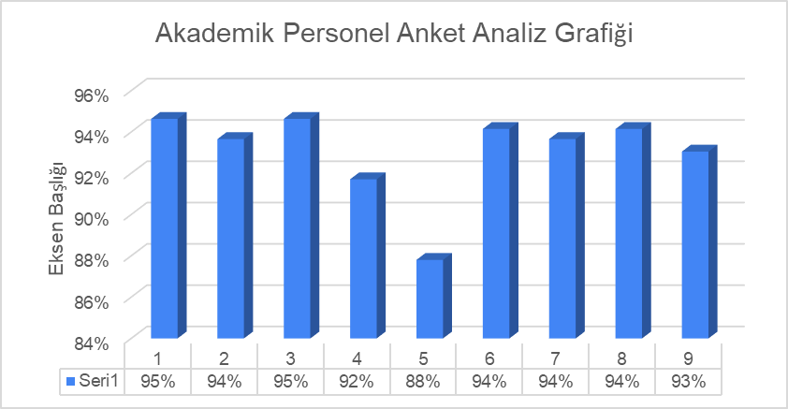
MEMNUNİYET ÖLÇÜM SONUÇLARI

Slide 29
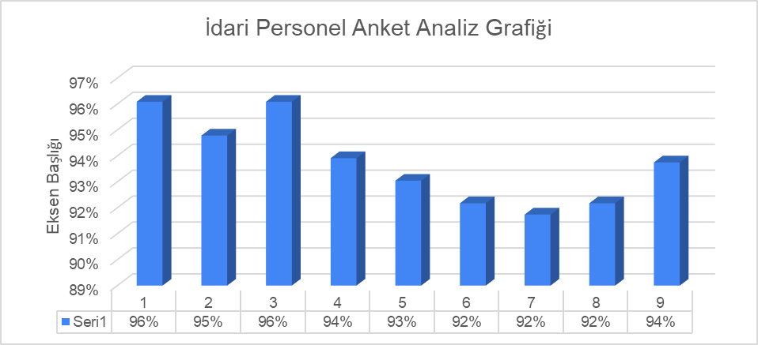
MEMNUNİYET ÖLÇÜM SONUÇLARI

Slide 30
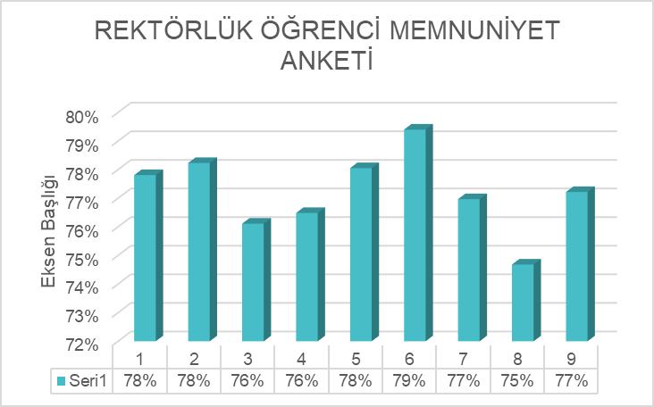
MEMNUNİYET ÖLÇÜM SONUÇLARI

Slide 31
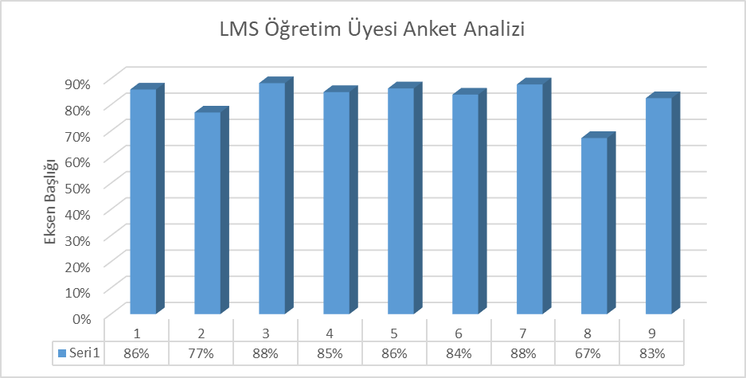
MEMNUNİYET ÖLÇÜM SONUÇLARI

Slide 32
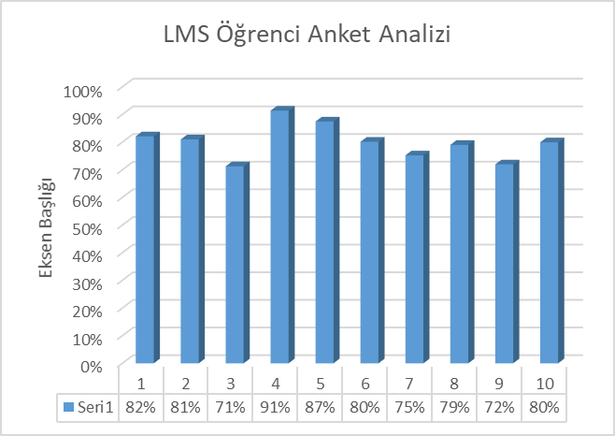
MEMNUNİYET ÖLÇÜM SONUÇLARI

Slide 33
MEMNUNİYET ÖLÇÜM SONUÇLARI Çalışan Memnuniyet Anketi

Slide 34
DÜZELTİCİ FAALİYETLER

Slide 35
DÜZELTİCİ FAALİYETLER

Slide 36
DÜZELTİCİ FAALİYETLER

Slide 37
DÜZELTİCİ FAALİYETLER

Slide 38
DÜZELTİCİ FAALİYETLER

Slide 39
DÜZELTİCİ FAALİYETLER

Slide 40
DÜZELTİCİ FAALİYETLER

Slide 41
DÜZELTİCİ FAALİYETLER

Slide 42
GELEN ŞİKAYETLER VE SONUÇLARI
Şikayet Tarihi | Şikayet Konusu | Sonuç
12/11/2020 | Online derslerde kameranın açık olması | Sistem öğrencinin dersi kayıt altına almasına izin vermiyor.

Slide 43
İÇ DENETİMLER

Slide 44
DEĞİŞİKLİKLERİN YÖNETİMİ
SPİK Karnesi,
Kalite Faaliyet Planı,
Kaplumbağa Şeması,
SWOT Analizi
Akademik Yükseltme ve Atama Ölçütleri Yönergesindeki 7. maddesine ekleme yapılması,
İdari Birimler Çalışma Usul ve Esasları Yönergesi'nin 6. maddesinin 2. bendinde yer alan ifadenin güncellenmesi,
Yükseköğretim Kalite Kurulunun paydaş analizine eklenmesi.

Slide 45
SÜREKLİ İYİLEŞTİRME ÖNERİLERİ
SHMYO’ya Optisyenlik, Odyometri ve Patoloji Laboratuvar Teknikleri Programları için müracaat
İngilizce İşletme Doktora Programı için müracaat
Eczacılık Fakültesi için müracaat

